Slide 1
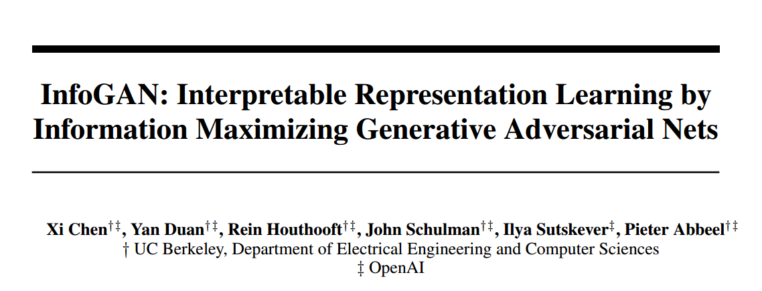

Slide 3
特点
类似于condition gan的套路，用条件变量c指定变换的域；通过最大化互信息将条件变量和随机噪声解耦
每个模型可以进行多个变换

Slide 5
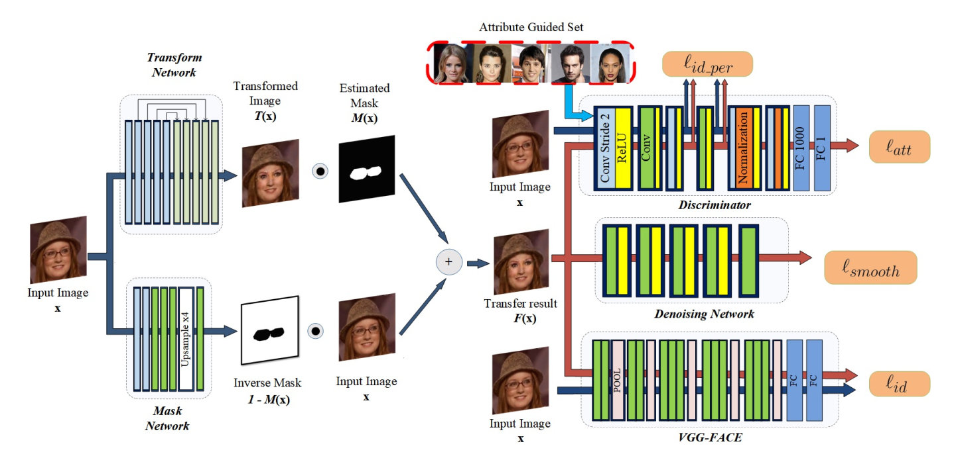

Slide 6
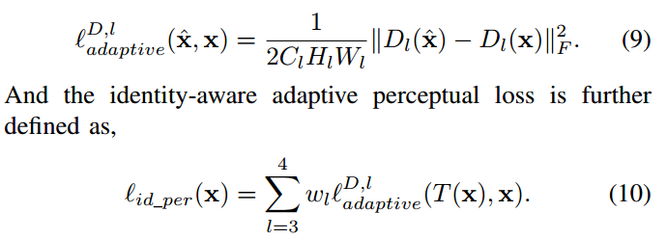
特点
特征变换方法：通过mask-net和transform-net完成特征变换；每个model只能进行一种特征变换
约束身份：$l_{id}, l_{idper}$
约束attribute：$l_attr$ (D网络判别）
约束生成图像质量：$l_{smooth}$（降噪网络提高图像质量）

Slide 8
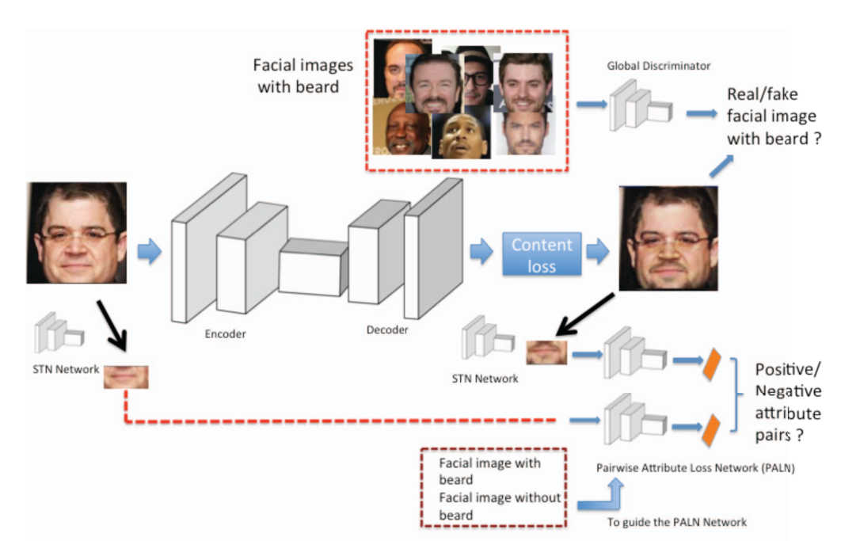

Slide 9
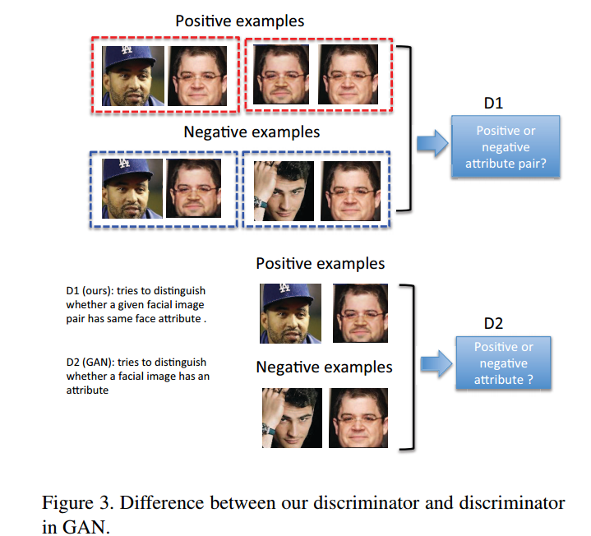

Slide 10
特点
特征变换方法：特征变换仅通过一个Enc-Dec网络完成；每个model只能进行一种特征变换
约束身份：content loss（vgg第三层）
约束attribute：只选择二值的特征（0/1），通过特征成对（不一定相同身份）的图片训练的STN以及PALN判断生成图片与原图是否具有一致的特征
约束生成图像质量：D网络判别真假

Slide 11
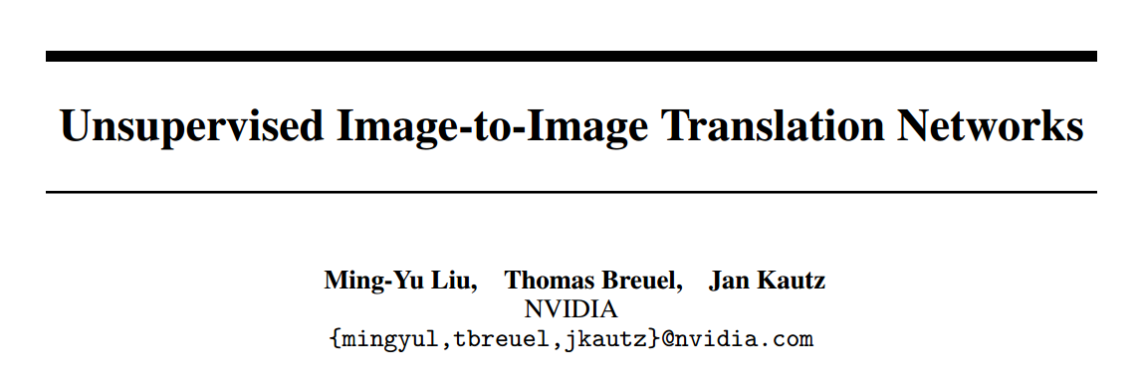

Slide 12
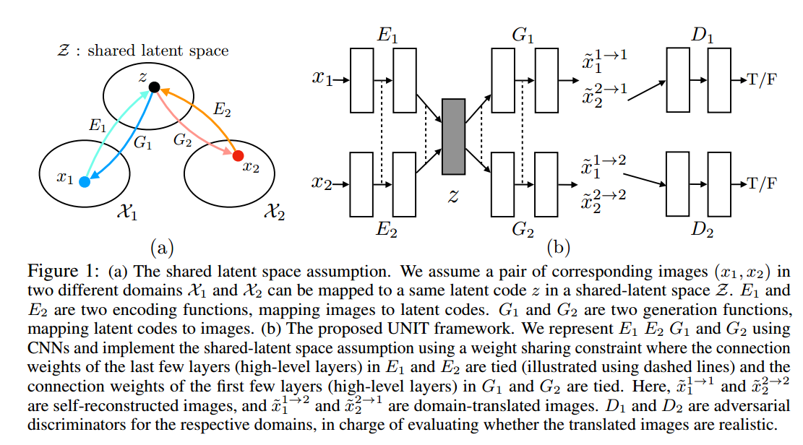

Slide 13
特点
特征变换方法：将source domain的图片和target domain的图片利用$E_{1},E_{2}$都映射到同一个隐空间z，然后利用解码网络$G_{1},G_{2}$映射回图片空间；每个model只能进行一种特征变换
约束身份：cycle-consistency约束身份不变
约束attribute：D网络判别
约束生成图像质量：$D$网络判别真假

Slide 15
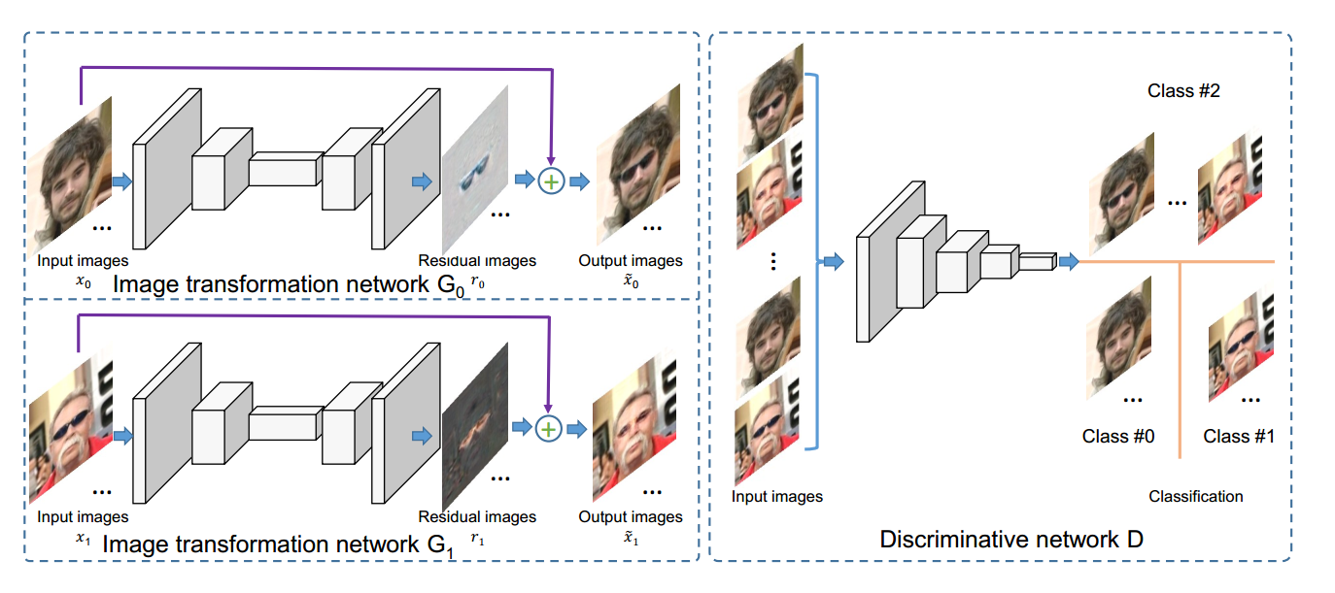

Slide 16
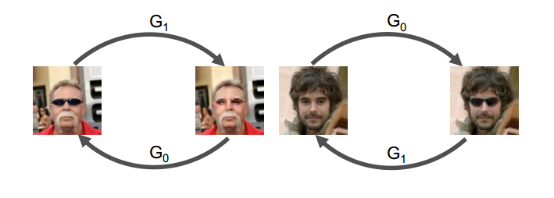
特点
特征变换方法：Enc-Dec网络学到residual image，将residual image和原图相加得到目标图片；每个model只能进行一种特征变换
约束身份：$l_{dual}$(对偶学习）；perceptual loss
约束attribute：$l_{cls}$, D网络分类
约束生成图像质量：$D$网络判别真假

Slide 17
思路梳理
早期做法：将变换的属性隐藏到条件变量c中——CGAN，infoGAN
后期face edit基本都加入了content约束来保证身份一致；并且，为了保证只对特定区域进行属性变换，引入了区域进行指导——DIAT，PALN
Cycle consistency思想的运用——CycleGAN，UINT等
UNIT：将两个域的图片编码到共享的隐空间中，再解码成图片
Residual learning：提出attribute manipulation，学习变换前和变换后的残差
综上，身份保持方面已经不构成难点，目前face editing的瓶颈在生成的效果，我们的工作从生成网络结构入手，改善网络结构，提高生成图片的质量

